Slide 1
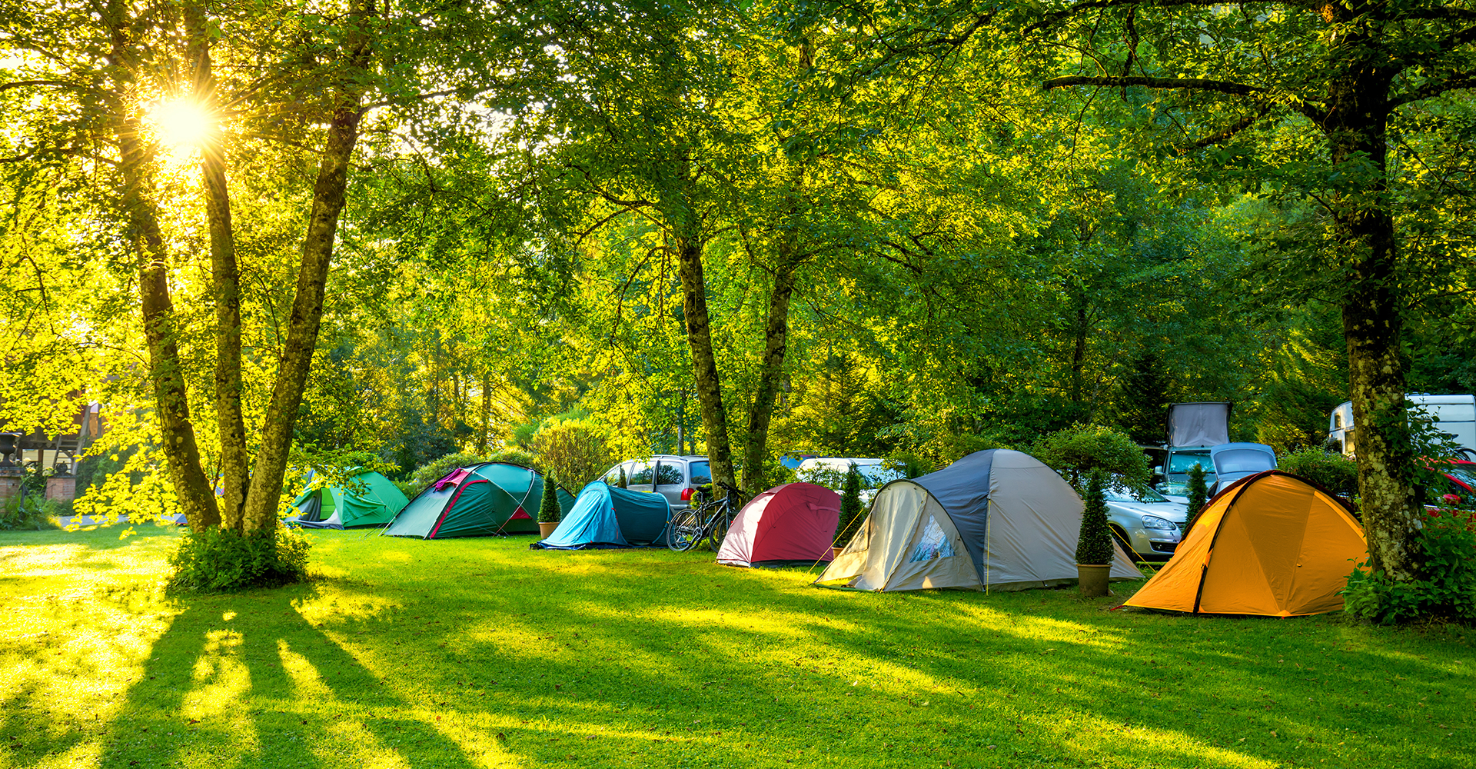
Mon stage
Camping les Portes de la Baie de Somme

